Slide 1
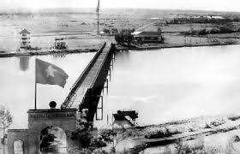
Cầu Hiền Lương bắt qua sông Bến Hải

Slide 2

Lịch sử
Bài 19: NƯỚC NHÀ BỊ CHIA CẮT
1. Nội dung hiệp định Giơ – ne – vơ
Các em đọc SGK trang 41 – 42

Slide 3
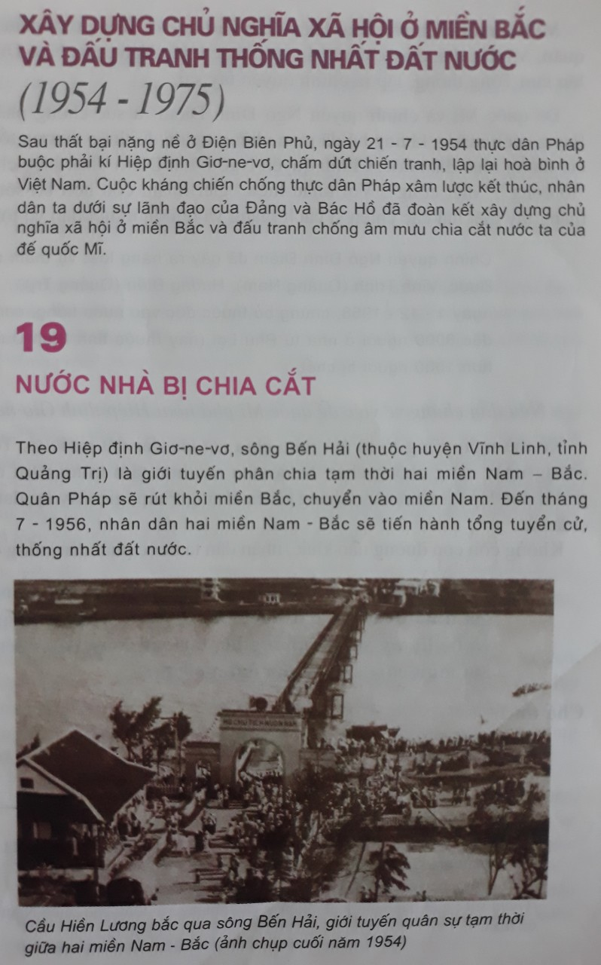
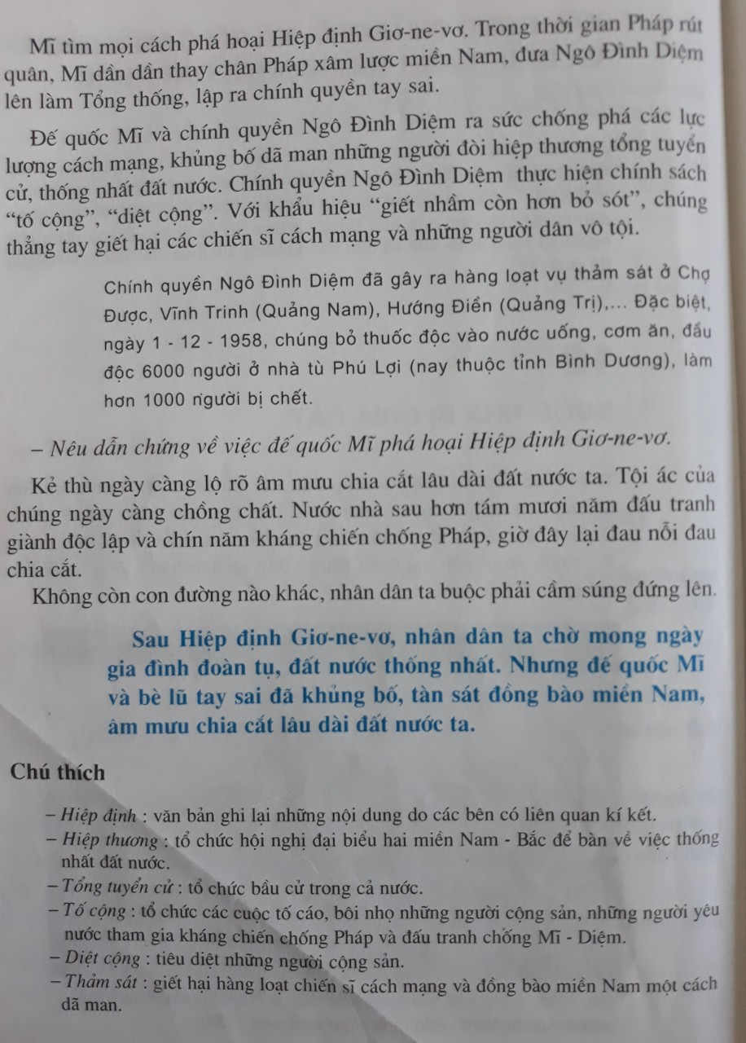

Slide 4
1. Nội dung hiệp định Giơ – ne – vơ
Tìm hiểu nghĩa của các khái niệm: Hiệp định, hiệp thương, tổng tuyển cử, tố cộng, diệt cộng, thảm sát.
Tố cộng là tổ chức tố cáo, bôi nhọ những người cộng sản, người yêu nước tham gia kháng chiến chống Pháp và Mĩ.
Hiệp định là văn bản ghi lại những nội dung do các bên liên quan kí.
Hiệp thương là tổ chức hội nghị đại biểu hai miền Nam – Bắc để bàn về việc thống nhất đất nước.
Thảm sát là giết hại hàng loạt chiến sĩ cách mạng và đồng bào miền Nam một cách dã man.
Diệt cộng là tiêu diệt những người Việt cộng.
Tổng tuyển cử là tổ chức bầu cử trong cả nước.

Slide 5
1. Nội dung hiệp định Giơ – ne – vơ
Tại sao Pháp phải kí Hiệp định Giơ-ne-vơ ?
Hiệp định Giơ – ne – vơ là Hiệp định Pháp phải kí với ta sau khi chúng thất bại nặng nề ở Điện Biên Phủ.
Hiệp định được kí vào thời gian nào ?
Hiệp định Giơ – ne – vơ kí ngày 21 -7 -1954

Slide 6
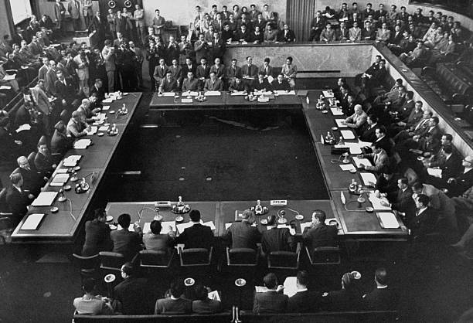
Toàn cảnh Hội nghị Giơ – ne – vơ 1954

Slide 7
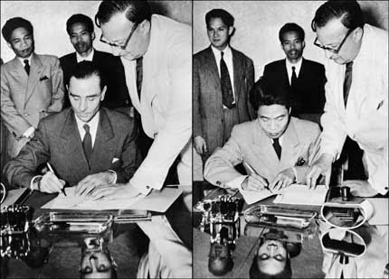
Thứ trưởng Tạ Quang Bửu và Thiếu tướng Delteil kí Hiệp định Giơ – ne – vơ ( 21 – 7 – 1954 ). Người mặc áo trắng là Paul Boncour, Tổng Thư ký Hội nghị Giơ-ne-vơ.

Slide 8
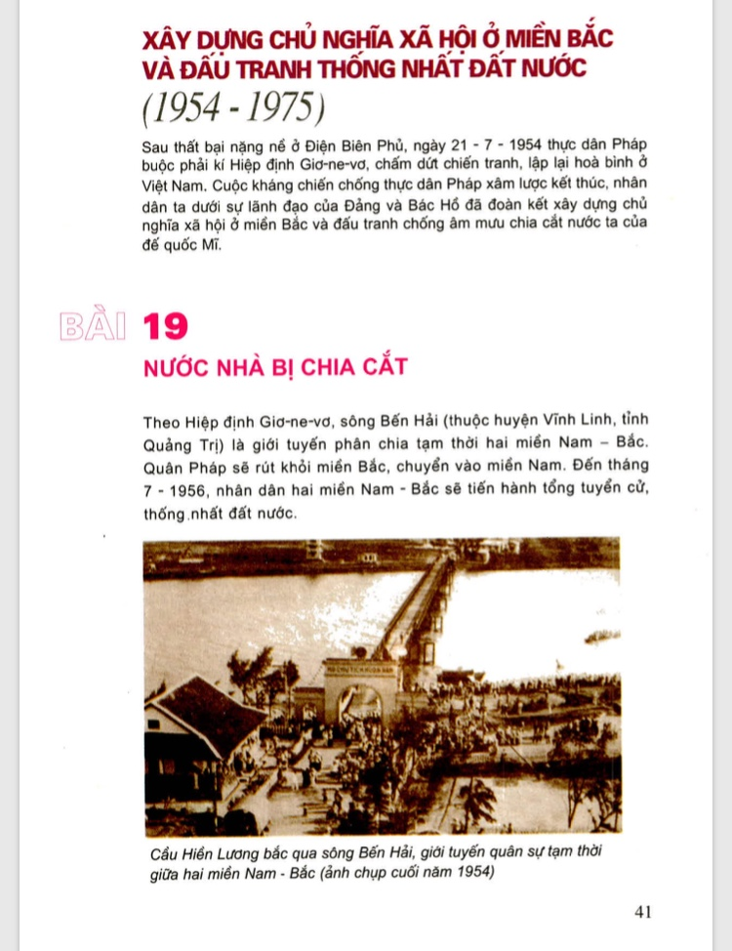
1. Nội dung hiệp định Giơ – ne – vơ
Đọc lại thông tin SGK trang 41 và nêu những nội dung chính trong Hiệp định Giơ-ne-vơ.

Slide 9
1. Nội dung hiệp định Giơ – ne – vơ
- Chấm dứt chiến tranh, lập lại hoà bình ở
Việt Nam.
- Theo Hiệp định Giơ-ne-vơ sông Bến Hải là giới tuyến phân chia tạm thời hai miền Nam-Bắc.
- Quân Pháp sẽ rút khỏi miền Bắc, chuyển vào miền Nam.
- Đến tháng 7/1956, nhân dân hai miền Nam-Bắc sẽ tiến hành tổng tuyển cử, thống nhất đất nước.

Slide 10
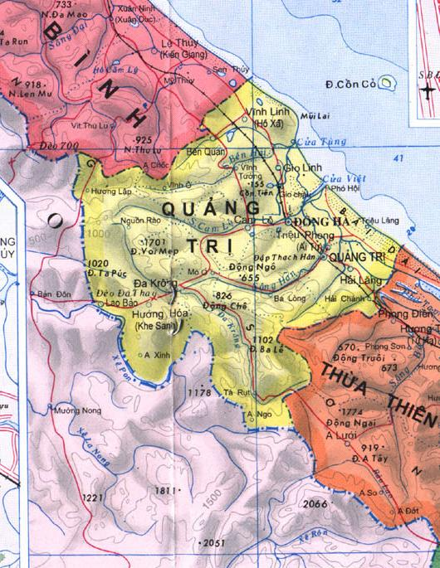
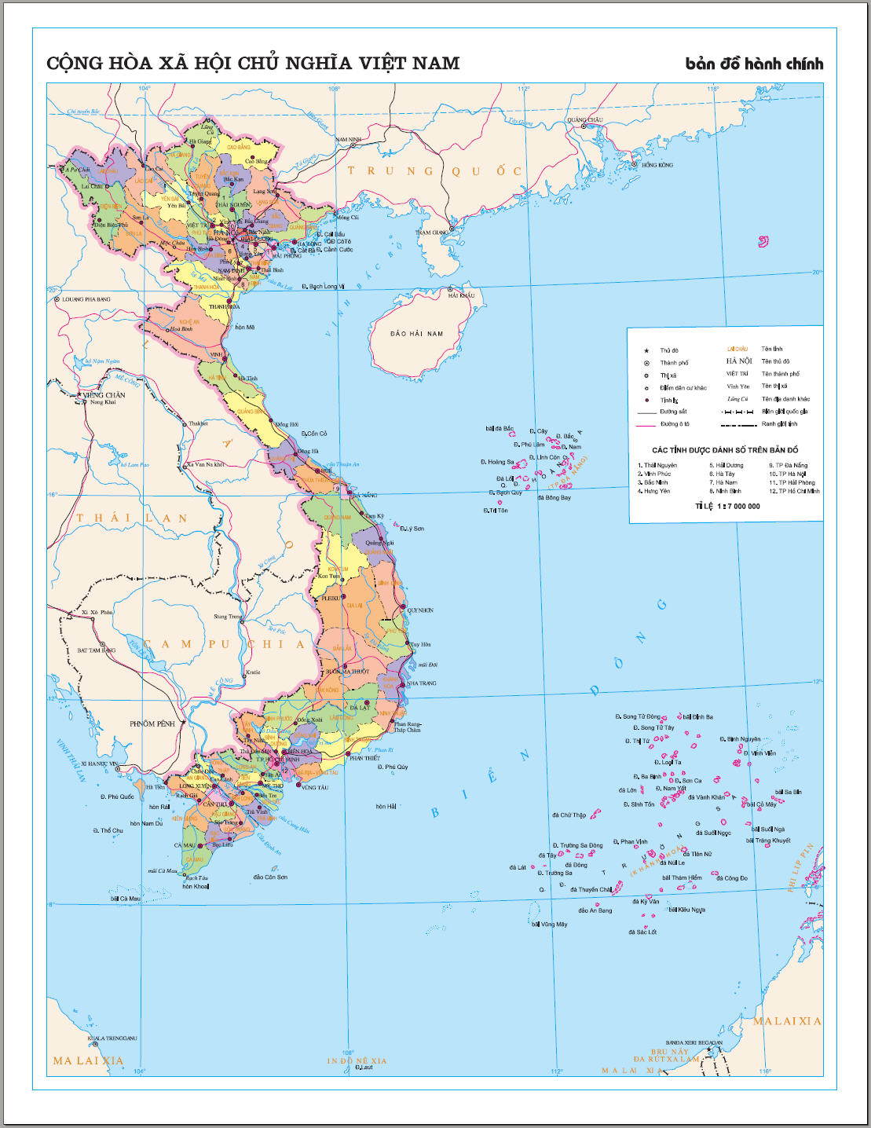
Sông Bến Hải
Quảng Trị

Slide 11
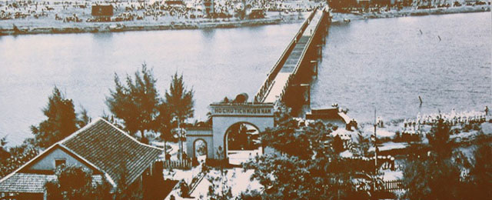

Cầu Hiền Lương bắt qua sông Bến Hải, giới tuyến quân sự tạm thời giữa hai miền Nam – Bắc (1954)

Slide 12
Thứ hai ngày 20 tháng 4 năm 2020
Lịch sử
Bài 19: NƯỚC NHÀ BỊ CHIA CẮT
1. Nội dung hiệp định Giơ – ne – vơ
Hiệp định thể hiện mong ước gì của nhân dân ta?
Hiệp định thể hiện mong muốn độc lập, tự do và thống nhất đất nước của nhân dân ta.

Slide 13
2. Vì sao nước ta bị chia cắt thành hai miền Nam – Bắc?
Đọc lại thông tin SGK trang 42

Slide 15
2. Vì sao nước ta bị chia cắt thành hai miền Nam – Bắc?
- Nêu tình hình nước ta sau chiến dịch Điện Biên Phủ 1954 ?
Nêu những dẫn chứng về việc đế quốc Mĩ cố tình phá hoại Hiệp định Giơ – ne – vơ ?
Sau năm 1954, Pháp buộc phải kí Hiệp định Giơ-ne-vơ,chấm dứt chiến tranh lập lại hoa bình ở Việt nam. Trong thời gian phap rút quân, Mĩ dần thay chân Pháp, vào xâm lượt miền nam, đưa Ngô Đình Diệm lến làm tổng thống lập ra chính quyền tai sai.
Ra sức chống phá lực lượng cách mạng.
Khủng bố dã man những người đòi hiệp thương, tổng tuyển cử, thống nhất đất nước
Thực hiện chính sách “tố cộng”, “diệt cộng” với khẩu hiệu “thà giết nhầm còn hơn bỏ sót”.

Slide 16
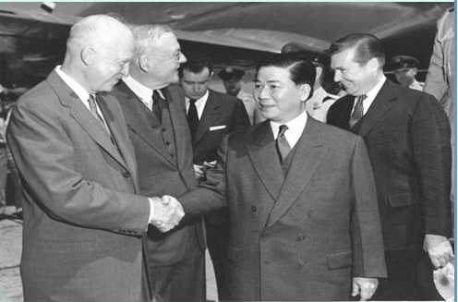
Ngô Đình Diệm bắt tay với Tổng thống Mĩ
Ai–xen–hao tại Oa – sinh - tơn

Slide 17
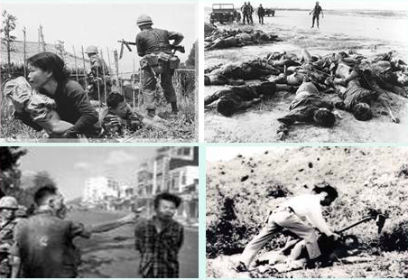
Chính quyền
Mĩ–Diệm
bắt bớ những người dân vô tội.

Slide 18
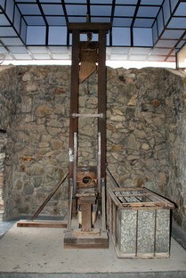
Chính quyền Ngô
Đình Diệm
lê máy chém đi khắp
miền Nam

Slide 19
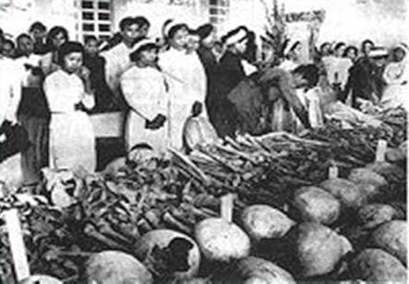
Mĩ – Diệm tàn sát đồng bào miền Nam

Slide 20
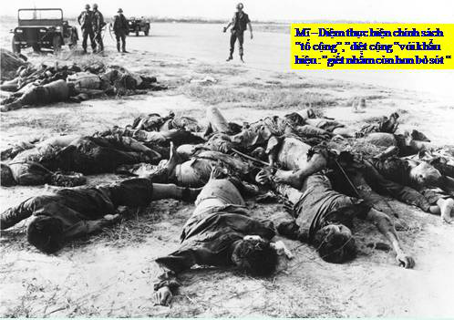
Những cuộc thảm sát của chính quyền Mĩ – Diệm

Slide 21
2. Vì sao nước ta bị chia cắt thành hai miền Nam – Bắc?
- Những việc làm của đế quốc Mĩ đã gây nên hậu quả gì cho dân tộc ta ?
Đồng bào ta bị tàn sát, đất nước ta bị chia cắt lâu dài.

Slide 22
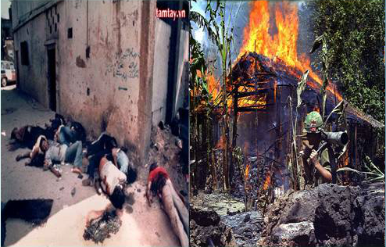
Thảm sát đồng bào ta

Slide 23
2. Vì sao nước ta bị chia cắt thành hai miền Nam – Bắc?
Lập chính quyền tay sai Ngô Đình Diệm
Hiệp định
Giơ–ne-vơ
bị phá hoại. Nước nhà bị chia cắt lâu dài.
Ra sức chống phá lực lượng cách mạng
Mĩ
Khủng bố dã man những người đòi hiệp thương, tổng tuyển cử, thống nhất
đất nước
Thực hiện chính sách “tố cộng”, “diệt cộng” dã man

Slide 24
2. Vì sao nước ta bị chia cắt thành hai miền Nam – Bắc?
Muốn xóa bỏ chia cắt, dân tộc ta phải làm gì ?
Chúng ta lại tiếp tục đứng lên cầm súng chống đế quốc Mĩ và tay sai.

Slide 25
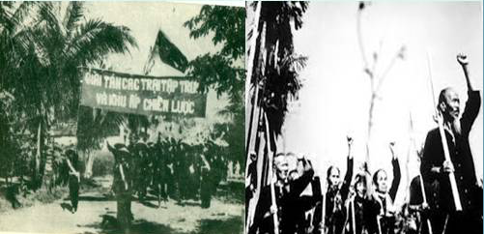
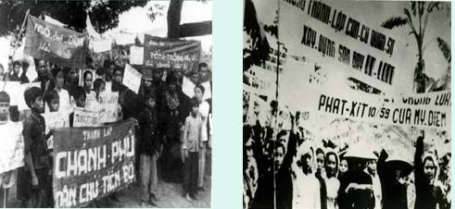
Một số hình ảnh của nhân dân ta đấu tranh
chống chính quyền Mĩ – Diệm:

Slide 26
Thứ hai ngày 20 tháng 4 năm 2020
Lịch sử
Bài 19: NƯỚC NHÀ BỊ CHIA CẮT
GHI NHỚ
Sau Hiệp định Giơ – ne – vơ, nhân dân ta chờ mong ngày gia đình đoàn tụ, đất nước thống nhất. Nhưng đế quốc Mĩ và bè lũ tay sai đã khủng bố, tàn sát đồng bào miền Nam, âm mưu chia cắt lâu dài đất nước ta.

Slide 27
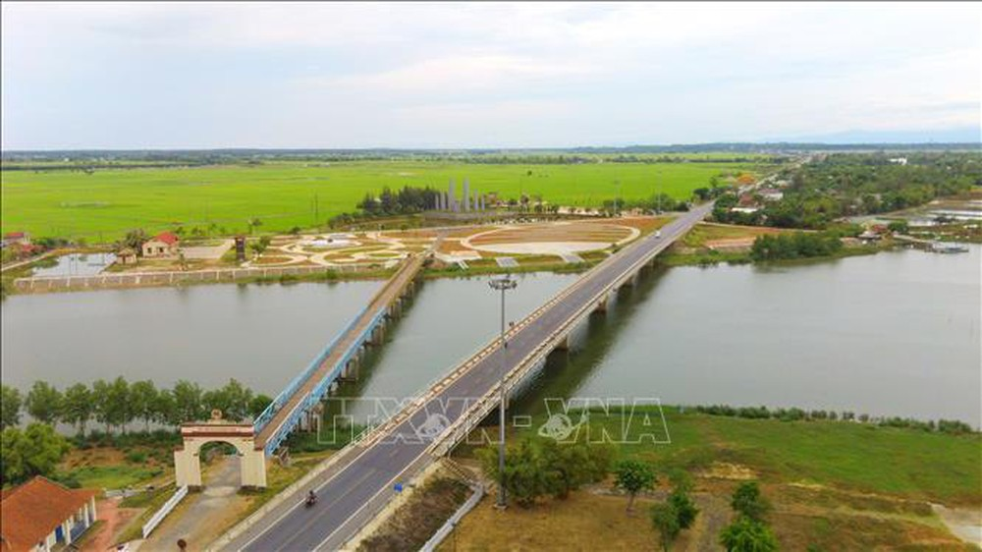

Slide 28

TRÒ CHƠI
AI NHANH – AI ĐÚNG

Slide 29


Theo Hiệp định Giơ-ne-vơ, thì dòng sông nào là dòng sông chia cắt Nam - Bắc ?
A. Sông Cửu Long
B. Sông Bến Hải
C. Sông Mê Kông
B. Sông
Bến Hải

Hết giờ
2
3
1
Đáp án

Slide 30
Ai đã biến sông Bến Hải thành giới tuyến chia cắt đất nước ta ?
A. Đế quốc Mĩ
B. Đế quốc Pháp
C. Nhật

Hết giờ
2
3
1
Đáp án
A. Đế quốc Mĩ

Slide 31
Theo Hiệp định Giơ-ne-vơ, hai miền Nam - Bắc sẽ tiến hành tổng tuyển cử, thống nhất đất nước vào thời gian nào ?
A. 7 - 1954
B. 7 - 1956
C. 7 - 1955
B. 7 - 1956

Hết giờ
2
3
1
Đáp án

Slide 32
Chính quyền Mĩ - Diệm đã tàn sát đồng bào miền Nam bằng chính sách nào ?
B. Tổng tuyển cử
C. “tố cộng”, “diệtcộng”
A. Hiệp thương

Hết giờ
2
3
1
Đáp án
C. “tố cộng”, “ diệt cộng”

Slide 33
Nước nhà bị chia cắt nhân dân ta đã làm gì ?
A. Cầm súng đứng lên đánh đuổi Mĩ-Diệm.
B. Đi làm nô lệ
C. Đi vào miền Nam
Cầm súng đứng lên
đánh đuổi Mĩ – Diệm.

Hết giờ
2
3
1
Đáp án

Slide 34
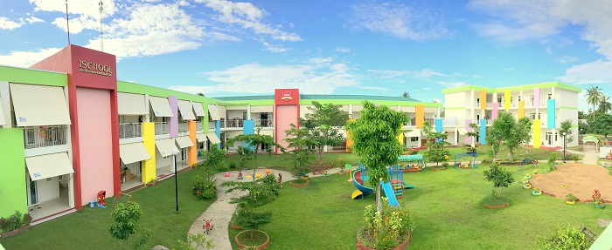
Chúc thầy cô và các em mạnh khỏe

